Slide 1
ГБОУ ВПО ЧГМА Кафедра анестезиологии, реанимации и интенсивной терапии
Раневая анальгезия
Выполнил: ординатор Простакишин В.В
Куратор: Коннов В.А

Slide 2
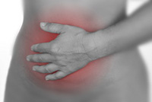
Болевой синдром в послеоперационном периоде испытывают – от 30 до 75 % пациентов

Slide 3
Все новое –это хорошо забытое старое.
Первое упоминание о введении МА в рану в литературе относится к 1935 году
(Capelle W. // Dtsch.Z.Chir.,1935, 246, 466)

Slide 4
Что такое идеальная послеоперационная анальгезия?
Хорошее обезболивание
Безопасность
Быстрое начало и продолжительность действия
Простота применения
Экономичность

Slide 5
анальгезия до 7 часов инфузия растворов МА в течение 24-48 часов

Slide 6
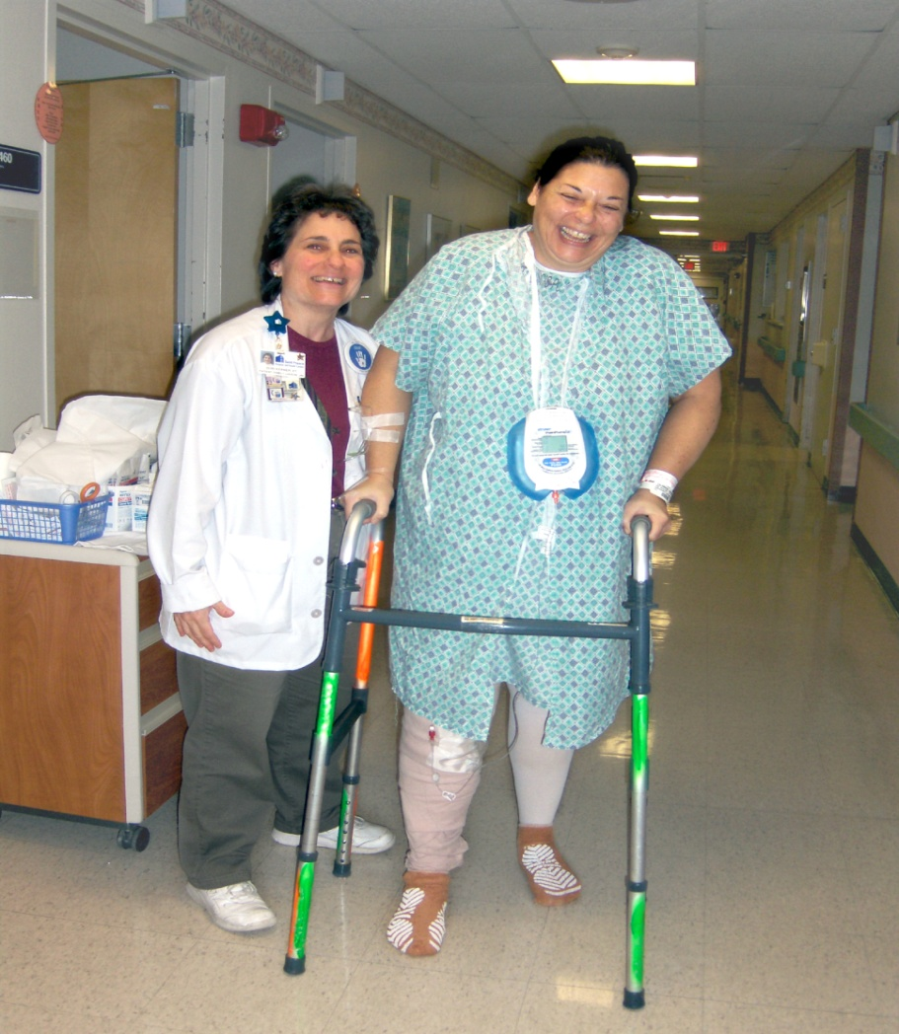
Область применения: торакальные, урологические, гинекологические, ортопедические вмешательства.

Slide 7
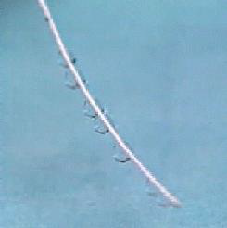
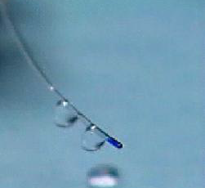
Тип катетера
Однодырчатые
Эпидуральные
Многодырчатые

Slide 8
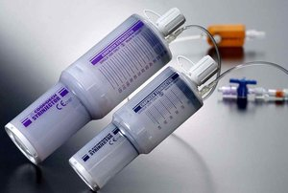
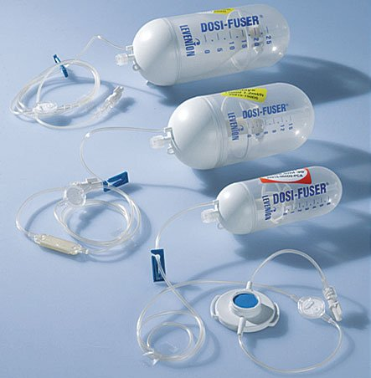
Эластомерные Пружинные Вакумные Электронно-механические

Slide 9
Специальный катетер с перфорациями устанавливают в рану с помощью иглы, вводя его через кожу в 2-5 см от ее края, перед ее зашиванием.

Slide 10
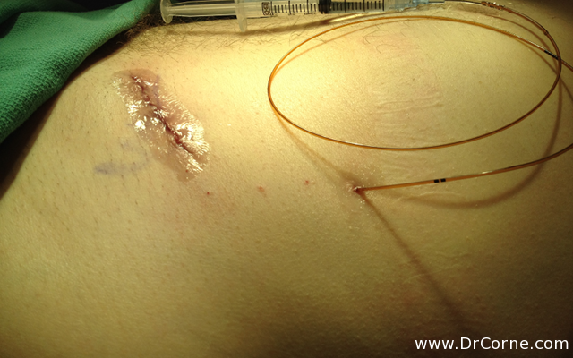
Длина катетера должна соответствовать длине раны Так как катетер достаточно тонкий, введение МА следует начать сразу после его укладки в ране.

Slide 11
А миотоксическое воздействие?
При внутримышечном введении МА повреждают миофибриллы в результате повышения внеклеточной концентрации ионов Ca++
По выраженности миотоксического эффекта:
бупивакаин > ропивакаин >новокаин
Zink W et al.; Anesthesist 2007; 56:118-27

Slide 12
Нет доказательств миотоксичности при введении ропивакаина в рану
МА не вводится внутримышечно

Slide 13
Преимущества метода:
Снижение потребности в НА
Ранняя реабилитация и самообслуживание
Хороший анальгетический эффект
Простота выполнения
Снижение риска послеоперационной инфекции
Notes:
Обладают бактериостатическим эффектом

Slide 14
Причины неудач
Высокая травматичность операции
Несоблюдение принципа мультимодальности
Неравномерность распределения МА по поверхности раны
Неоптимально подобранная концентрация анестетика и/или режим введения

Slide 15
Благодарю за внимание!

